Slide 1
Муниципальное автономное общеобразовательное учреждение «Лицей № 56» Название команды - Позитив . Девиз - У позитива свой девиз - Никогда не падай вниз. Эмблема -

Slide 2
Причины для вступления в ряды волонтеров ШСП
Желание помогать всем, узать что то новое для себя , познокомиться с новыми людьми.

Slide 3
Положительные моменты в деятельности волонтеров.
Изменить мир к лучшему
Проводить свободное время с пользой
Опыт в волонтерской деятельности
Выход из зоны комфотра
Научиться помогать всем

Slide 4
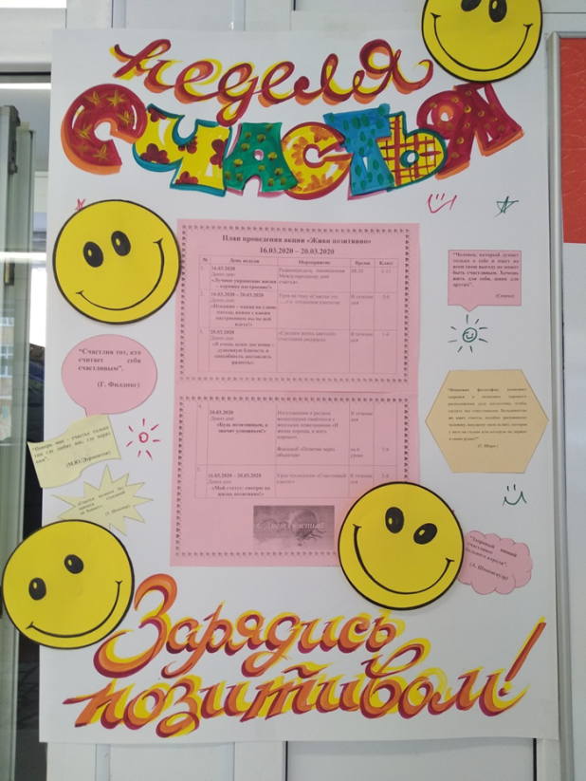
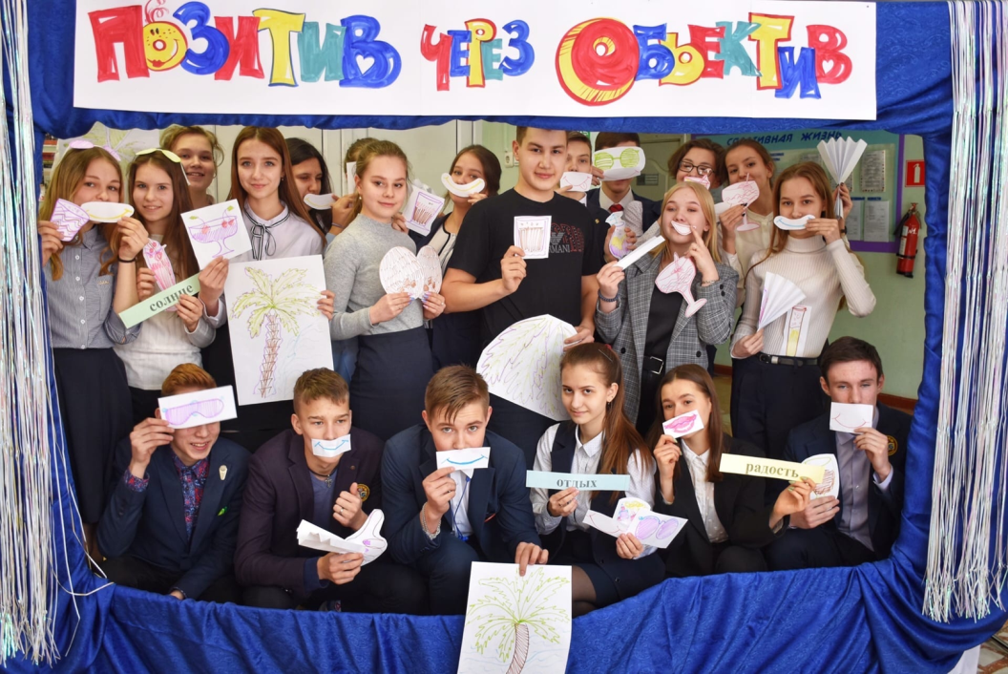
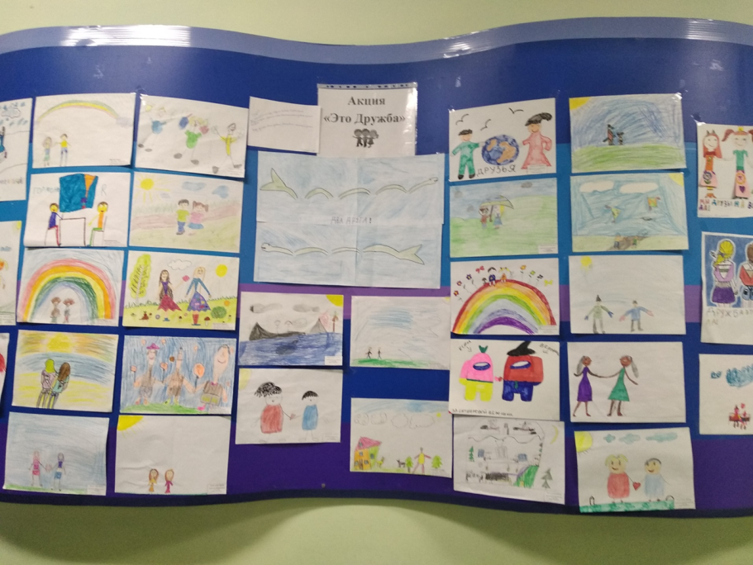
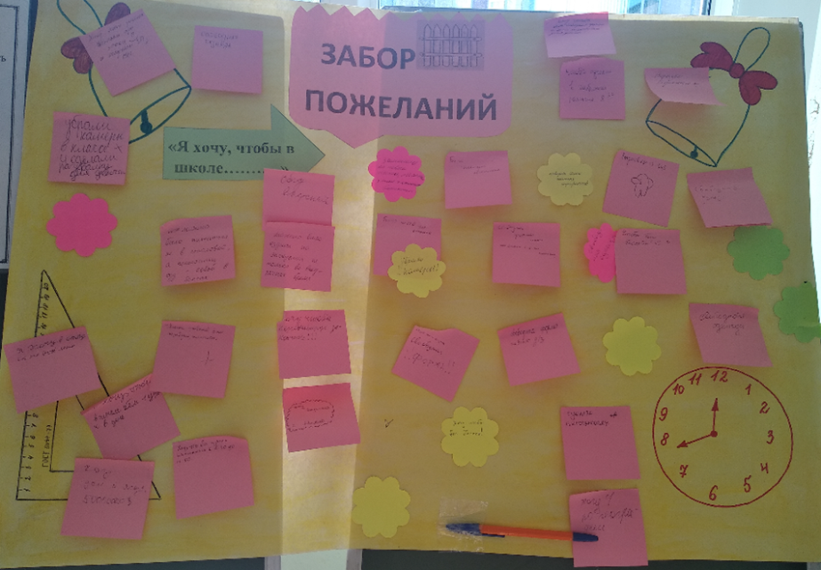

Slide 5
Мы хотим, чтобы школьная служба примерения превратила наше образовательное учреждение в безопасное, комфортное пространство для всех участников образовательного процесса (обучающихся, учителей, родителей и т.д.).

